Slide 1
第十二章 树
主要内容
无向树及其性质
生成树
根树及其应用

Slide 2
12.1 无向树及其性质
f
f
f
定义12.1 连通无回路的无向图称为无向树, 简称树. 每个连
通分支都是树的无向图称为森林. 平凡图称为平凡树. 在无
向树中, 悬挂顶点称为树叶, 度数大于或等于2的顶点称为
分支点．
例
星形树

Slide 3
无向树的性质
定理12.1 设G=<V,E>是n阶m条边的无向图，则下面各命题
是等价的：
(1) G 是树
(2) G 中任意两个顶点之间存在唯一的路径.
(3) G 中无回路且 m=n−1.
(4) G 是连通的且 m=n−1.
(5) G 是连通的且 G 中任何边均为桥.
(6) G 中没有回路，但在任何两个不同的顶点之间加一条新边后所得图中有唯一的一个含新边的圈.

Slide 4
证明
证 (1)⇒(2). 若路径不唯一, 必有回路.
(2)⇒(3). 若G中有回路，则回路上任意两点之间的路径不
唯一. 对n用归纳法证明m=n−1.
当n=1时成立. 设n≤k时成立，证n=k+1时也成立：任取
一条边e，G−e有且仅有两个连通分支G₁,G₂ . n_{i}≤k，由归
纳假设得m_{i}=n_{i}−1, i=1,2. 于是，
m=m₁+m₂+1=n₁+n₂−2+1=n−1.
(3)⇒(4). 只需证明G连通. 用反证法. 否则G有s(s≥2)个连通
分支, 它们都是树. 于是, 有m_{i}=n_{i}−1,
这与m=n−1矛盾.

Slide 5
证明
(4)⇒(5). 只需证明G 中每条边都是桥. 下述命题显然成立: G
是 n 阶 m 条边的无向连通图，则 m≥n−1.
∀e∈E, G−e只有n−2条边，由命题可知G−e不连通，故e为桥.
(5)⇒(6). 由(5)易知G为树. 由(1)⇒(2)知，∀u,v∈V（u≠v）,
u到v有唯一路径，加新边(u,v)得唯一的一个圈.
(6)⇒(1). 只需证明G连通，这是显然的.

Slide 6
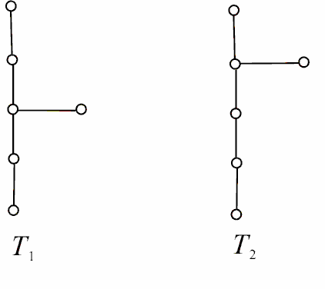
无向树的性质
定理12.2 设T是n阶非平凡的无向树，则T 中至少有两片树叶.
证 设 T 有 x 片树叶，由握手定理及定理12.1可知，
解得 x ≥ 2.
例 已知无向树T中有1个3度顶点，2个2度顶点，其余顶点
全是树叶，试求树叶数，并画出满足要求的非同构的无向树.
解 设有x片树叶，n = 3+x.
2m = 2(n−1) = 2×(2+x) = 1×3+2×2+x
解出x = 3，故T有3片树叶.

Slide 7
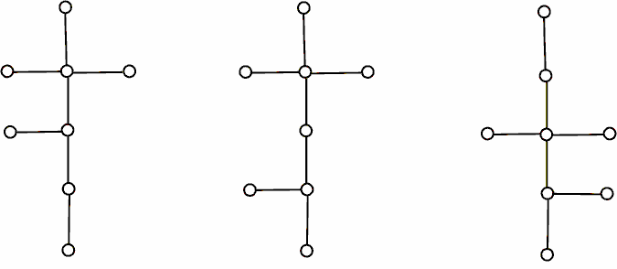
例题
例 已知无向树T有5片树叶，2度与3度顶点各1个，其余顶
点的度数均为4，求T的阶数n，并画出满足要求的所有非同
构的无向树.
解 设T的阶数为n, 则边数为n−1，4度顶点的个数为n−7.
由握手定理, 2m = 2(n−1) = 5×1+2×1+3×1+4(n−7),
解出n = 8，4度顶点为1个.

Slide 8
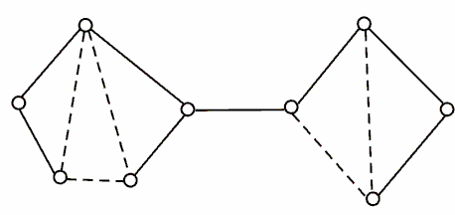
12.2 生成树
定义12.2 如果无向图G的生成子图T是树，则称T是G的生成树. 设T是G的生成树，G在T中的边称为T的树枝，不在T中的边为T的弦. 称T的所有弦的导出子图为T的余树，记作 .
例

Slide 9
生成树存在条件
定理12.3 无向图G有生成树当且仅当G连通.
证 必要性显然. 证充分性．若G中无回路，则G为自己的生成树．若G中含圈，任取一圈，随意地删除圈上的一条边; 若仍有圈, 再任取一个圈并删去这个圈上的一条边，重复进行, 直到最后无圈为止. 最后得到的图无圈（当然无回路）、连通且是G的生成子图，因而是G的生成树．
这个产生生成树的方法称为破圈法．
推论 G为n阶m条边的无向连通图，则m≥n−1.

Slide 10
最小生成树
定义12.3 设无向连通带权图G=<V,E,W>，T是G的一棵生成
树，T的各边权之和称为T的权，记作W(T)．G的所有生成树
中权最小的生成树称为G的最小生成树.
避圈法（Kruskal）
输入: 连通图G=<V,E,W>
输出: G的最小生成树T
1. 将G中非环边按权从小到大排列: W(e₁)≤W(e₂)≤ …≤W(e_{m}).
2. 令T←{e₁}, i←2.
3. 若e_{i}与T中的边不构成回路, 则令T←T∪{e_{i}}.
4. 若|T|<n-1, 则令i←i+1, 转3.

Slide 11
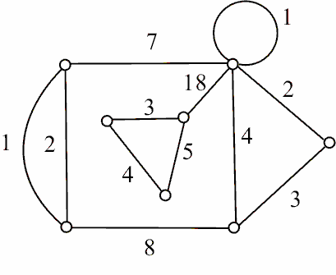
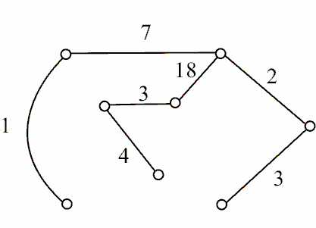
实例
例 求图的一棵最小生成树.
W(T)=38

Slide 12
最小生成树
Prim算法
输入: 连通图G=<V,E,W>
输出: G的最小生成树T
1. 初始化：U = {x}，其中x为集合V中的任一节点，E’ = {}；
2. 重复下列操作，直到U = V：
a.在集合E中选取权值最小的边<u, v>，其中u为集合U中的元素，而v∈V-U（如果存在有多条具有相同权值的边，则可任意选取其中之一）；
b.将v加入集合U中，将<u, v>边加入集合E’中；
3. 使用集合U和E’来描述所得到的最小生成树。

Slide 13
【补】最短路问题
最短路问题: 给定带权图G=<V,E,W>及顶点u和v, 其中每一条
边e的权W(e)为非负实数, 求从u到v的最短路径.
Dijkstra标号法 (求从s到其余各点的最短路径和距离)
1. 令l(s)←(s,0), l(v)←(s,+∞) (v∈V-{s}), i←1,
l(s)是永久标号, 其余标号均为临时标号, u←s
2. for 与u关联的临时标号的顶点v
3. if l₂(u)+W(u,v)< l₂(v) then 令l(v)←(u, l₂(u)+W(u,v))
4. 计算l₂(t)=min{ l₂(v) | v∈V且有临时标号}, l(t)改为永久标号
5. if i<n then 令u←t, i←i+1, 转2
标号l(v)=(l₁(v), l₂(v))中l₁(v)为s到v的最短路径上v的前一个顶点，l₂(v)为s到v的距离.
对每一个u, d(s,u)= l₂(u), 根据l₁(v)回溯找到s到u的最短路径.

Slide 14
Prim与Dijkstra算法的区别
Dijkstra算法：求图G中距离点v₀的最短路径
Prim算法：求图G的最小生成树
Prim的“权值最低”是相对于U中的任意顶点而言的，也就是把U中的顶点看成一个整体，每次寻找V-U中与U的距离最小（与U中任意一点的距离最小）的顶点加入U
Dijkstra的“权值最低”是相对于v₀而言的，也就是每次寻找V-U中与v₀的距离最小的顶点加入U

Slide 15
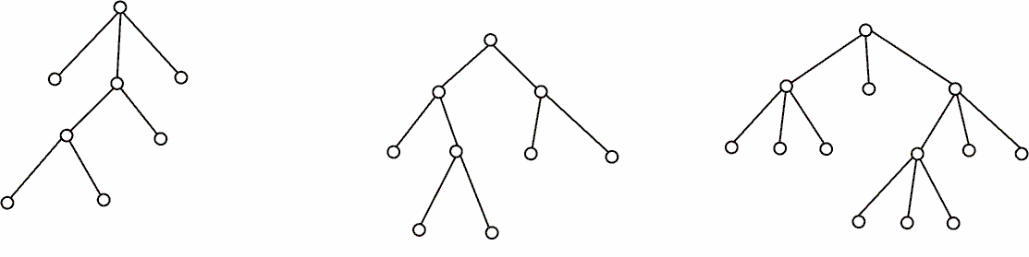
12.3 根树及其应用
定义12.4 若有向图的基图是无向树, 则称这个有向图为有向
树. 一个顶点的入度为0、其余顶点的入度为1的有向树称为
根树．入度为0的顶点称为树根，入度为1出度为0的顶点称
为树叶，入度为1出度不为0的顶点称为内点，内点和树根统
称为分支点．从树根到顶点v的路径的长度(即, 路径中的边
数)称为v的层数. 所有顶点的最大层数称为树高．
根树的画法——树根放上方，省去所有有向边上的箭头
例

Slide 16
家族树与根树的分类
定义12.5 设T为一棵非平凡的根树, ∀v_{i},v_{j}∈V(T), 若v_{i}可达v_{j}，
则称v_{i}为v_{j}的祖先, v_{j}为v_{i}的后代; 若v_{i}邻接到v_{j}, 则称v_{i}为v_{j}的父
亲, v_{j}为v_{i}的儿子. 若v_{j},v_{k}的父亲相同, 则称v_{j}与v_{k}是兄弟．
将根树T中层数相同的顶点都标定次序, 称T为有序树．
根树的分类：
(1) 若T的每个分支点至多有r个儿子，则称T为r叉树.
(2) 若T的每个分支点都恰好有r个儿子, 则称T为r叉正则树.
(3) 若T是r叉正则树, 且所有树叶的层数相同, 则称T为r叉完
全正则树.
有序的r叉树, r叉正则树, r叉完全正则树分别称作 r叉有序树,
r叉正则有序树, r叉完全正则有序树．

Slide 17
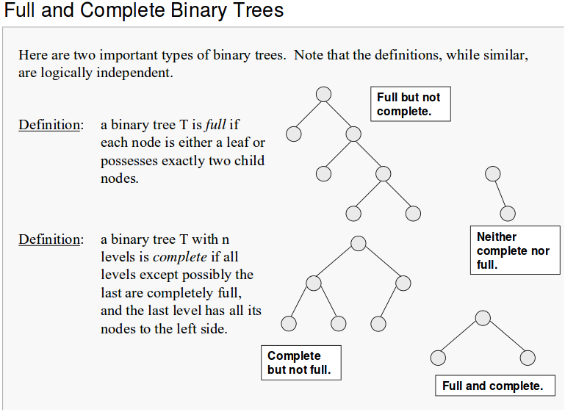

Slide 18
根子树与最优二叉树
定义12.6 设T为一棵根树, ∀v∈V(T), 称v及其后代的导出子图
T_{v}为以v为根的根子树．
2叉正则有序树的每个分支点的两个儿子导出的根子树分
别称为该分支点的左子树和右子树．
定义12.7 设2叉树T 有t片树叶v₁, v₂, …, v_{t}, 权分别为w₁, w₂,…,
w_{t}, 称 为T 的权, 其中l_{i}是v_{i} 的层数. 在所有有t片树叶,
带权w₁, w₂, …, w_{t} 的2叉树中, 权最小的2叉树称为最优2叉树.

Slide 19
Huffman算法
Huffman算法
输入: 实数w₁, w₂, …, w_{t}
输出: 最优二叉树
1. 作t片树叶, 分别以w₁, w₂, …, w_{t}为权.
2. 在所有入度为0的顶点(不一定是树叶)中选出两个权最小的顶点, 添加一个新分支点, 它以这2个顶点为儿子, 其权等于这2个儿子的权之和.
3. 重复2, 直到只有1个入度为0的顶点为止.
W(T)等于所有分支点的权之和.

Slide 20
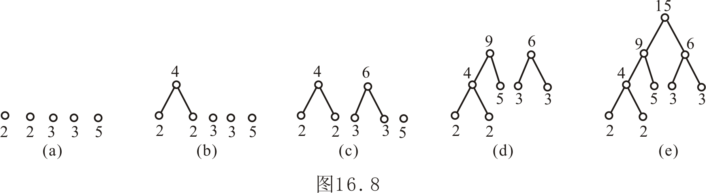
实例
例 求权为2, 2, 3, 3, 5的最优树.
解
W(T)=34

Slide 21
前缀码
定义12.8 设α₁α₂…α_{n−1}α_{n}是长为n的符号串, 称其子串α₁, α₁α₂,
…, α₁α₂…α_{n}为该符号串的前缀. 设A={β₁,β₂,…,β_{m}}是一个符
号串集合, 若A的任意两个符号串都互不为前缀, 则称A为前
缀码. 由0-1符号串构成的前缀码称作二元前缀码．
例 {1, 00, 011, 0101, 01001, 01000}为前缀码．
{1, 00, 011, 0101, 0100, 01001, 01000}不是前缀码．

Slide 22
前缀码的产生
用2叉树产生二元前缀码
例
0
1
0
1
0
1
0
1
1
0
1
0
0
1
0
1
0
1
0
1
0
1
01
11
01
10
01
10
11
000
0
1
000
0
1
000
0
1
0010
0011
0010
0011
0010
0011
一棵正则2叉树产生唯一的前缀码（按左枝标0，右枝标1）

Slide 23
最佳前缀码
设符号A_{i}在传输中出现的频率为p_{i}, 二元前缀码的长为l_{i}, 1≤i≤t,
传输m个符号需要m 个二进制位. 最小的二
元前缀码称作最佳前缀码.最佳前缀码可用Huffman算法计算
以频率为权的最优二叉树产生.
例 设在通信中, 八进制数字出现的频率如下：
0：25% 1：20% 2：15% 3：10%
4：10% 5：10% 6：5% 7：5%
求传输它们的最佳前缀码, 并求传输10^{n} (n≥2)个按上述比例
出现的八进制数字需要多少个二进制数字？若用等长的(长
为3)的码字传输需要多少个二进制数字？

Slide 24
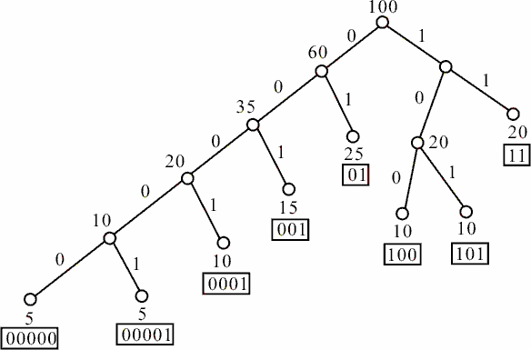
实例
解 传输100个八进制数字中各数字出现的个数, 即以100乘各频率为: 25, 20, 15, 10, 10, 10, 5, 5, 以它们为权构造最优二叉树.
最佳前缀码
01-----0 11-----1
001-----2 100-----3
101-----4 0001-----5
00000-----6 00001-----7
W(T)=285，
传输10^{n}(n≥2)个八进制数字, 用最佳前缀码需2.85×10^{n}位，
用等长码需3×10^{n}位.

Slide 25
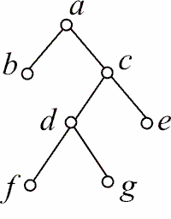
有序树的行遍方式
行遍(周游)有序树——对每个顶点访问且仅访问一次.
对2叉有序正则树的周游方式：
① 中序行遍法. 访问次序为：左子树、根、右子树
② 前序行遍法. 访问次序为：根、左子树、右子树
③ 后序行遍法. 访问次序为：左子树、右子树、根
例 用中序, 前序, 后序行遍法访问的结果分别为：
b a ((f d g) c e)，
a b (c (d f g) e)，
b ((f g d) e c) a

Slide 26
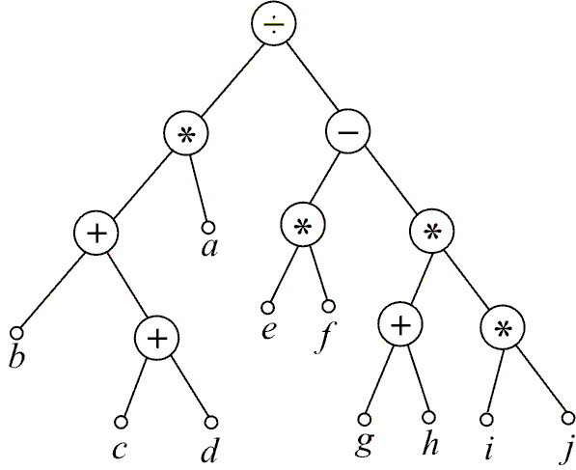
用2叉有序树存放算式
用2叉有序树表示含有2元运算和1元运算的算式: 每个分支点
放一个运算符, 其运算对象是以它的儿子为树根的子树所表
示的子算式. 规定运算对象的排列顺序, 如被除数、被减数放
在左边．所有的变量和常量都放在树叶上.
例
((b+(c+d))∗a)÷((e∗f)−(g+h)∗(i∗j))
用中序行遍法访问还原算式

Slide 27
波兰符号法
波兰符号法(前缀符号法): 按前序行遍法访问存放算式的2叉
有序树, 且不加括号.
运算规则: 从右到左每个运算符号对其后面紧邻的两个或一
个对象进行运算.
如对上页的算式 ÷ ∗ + b + c d a − ∗ e f ∗ + g h ∗ i j
逆波兰符号法(后缀符号法): 按后序行遍法访问,且不加括号.
运算规则:从左到右每个运算符对其前面紧邻的两个或一个
对象进行运算.
如对上页的算式 b c d + + a ∗ e f ∗ g h + i j ∗ ∗ − ÷

Slide 28
第十二章 习题课
主要内容
无向树及其性质
生成树、最小生成树
根树及其分类、最优二叉树、最佳前缀码、波兰符号法、逆波兰符号法
基本要求
深刻理解无向树的定义及性质
熟练地求解无向树
准确地求出给定带权连通图的最小生成树
理解根树及其分类等概念
熟练掌握求最优二叉树及最佳前缀码的方法
掌握波兰符号法与逆波兰符号法

Slide 29
练习1
1. 无向树 T 有n_{i}个i 度顶点，i=2, 3, …,k，其余顶点全是树叶，求T 的树叶数.

Slide 30
练习2
2．设n阶非平凡的无向树T中，Δ(T) ≥ k，k ≥ 1. 证明T至少
有k片树叶.

Slide 31
练习3
3．设G为n 阶无向简单图，n≥5，证明G 或 中必含圈.

Slide 32
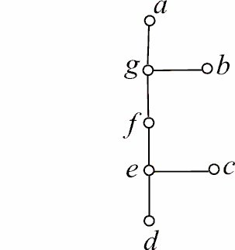
练习4
4．画出基图为图所示无向树的所有非同构的根树

Slide 33
练习5
5．设T 是正则2叉树，T 有t 片树叶，证明T的阶数 n=2t−1.

